Slide 1
Kontrak Perkuliahan dan RPS
apt. Reski Mulia., M.Farm

Slide 2
Aturan Perkuliahan
Keterlambatan maksimal 10 menit, lebih dari itu tidak diperkenankan mengikuti perkuliahan.
Mahasiswa wajib menjaga ketertiban dan tidak mengganggu jalannya kelas.
Kehadiran minimal 75% sebagai syarat mengikuti UAS.
Tugas harus dikumpulkan tepat waktu, keterlambatan akan dikenakan pengurangan nilai atau tidak diterima.
Dilarang melakukan plagiarisme dalam bentuk apa pun.
Mahasiswa wajib berpartisipasi aktif dalam diskusi dan kegiatan kelas.
Penggunaan HP/laptop hanya diperbolehkan untuk kepentingan perkuliahan.
Berpakaian rapi dan sopan sesuai aturan kampus.
Jika berhalangan hadir, wajib memberikan keterangan yang jelas (izin/sakit).
Wajib : Laki- laki duduk di depan selama perkuliahan

Slide 3
Lanjutan
Pretest dan Postest
Komponen Pembelajaran
1. Keaktifan di kelas dan sopan santun 20 %
2. Nilai Tugas 20%
3. Kehadiran 10%
4. UTS dan UAS 25 %

Slide 4
Etika
Mahasiswa wajib menunjukkan sikap sopan, santun, dan menghormati dosen dalam setiap interaksi.
Mahasiswa menggunakan bahasa yang baik dan profesional, baik secara lisan maupun tertulis (termasuk melalui pesan/chat).
Mahasiswa tidak memotong pembicaraan dosen dan menghargai kesempatan berbicara.
Mahasiswa wajib memperhatikan dan mengikuti arahan dosen selama perkuliahan berlangsung.
Mahasiswa tidak diperkenankan bersikap tidak pantas, seperti berkata kasar, meremehkan, atau menyinggung dosen.
Mahasiswa menjaga etika dalam komunikasi digital (misalnya menghubungi dosen pada waktu yang wajar dan dengan format pesan yang sopan).
Mahasiswa menerima kritik, saran, dan evaluasi dari dosen dengan sikap terbuka dan profesional.
Mahasiswa menjaga integritas akademik dan tidak melakukan tindakan yang merugikan dosen maupun proses pembelajaran.

Slide 5
Aturan Berpakaian Mahasiswa
Mahasiswa wajib berpakaian rapi, bersih, dan sopan selama mengikuti perkuliahan.
Mahasiswa mengenakan pakaian yang mencerminkan etika akademik dan norma kesopanan.
Tidak diperkenankan memakai pakaian yang terlalu terbuka, transparan, atau tidak pantas di lingkungan kampus.
Mahasiswa dilarang menggunakan sandal, kaos tanpa kerah (untuk situasi formal), atau pakaian santai berlebihan saat perkuliahan, kecuali ditentukan lain oleh dosen.
Mahasiswa dianjurkan memakai sepatu dan berpenampilan yang profesional.
Penggunaan atribut khusus (misalnya jas almamater) dapat diwajibkan pada pertemuan tertentu sesuai arahan dosen.
Mahasiswa menjaga kerapihan dan kebersihan diri selama mengikuti kegiatan perkuliahan.

Slide 6
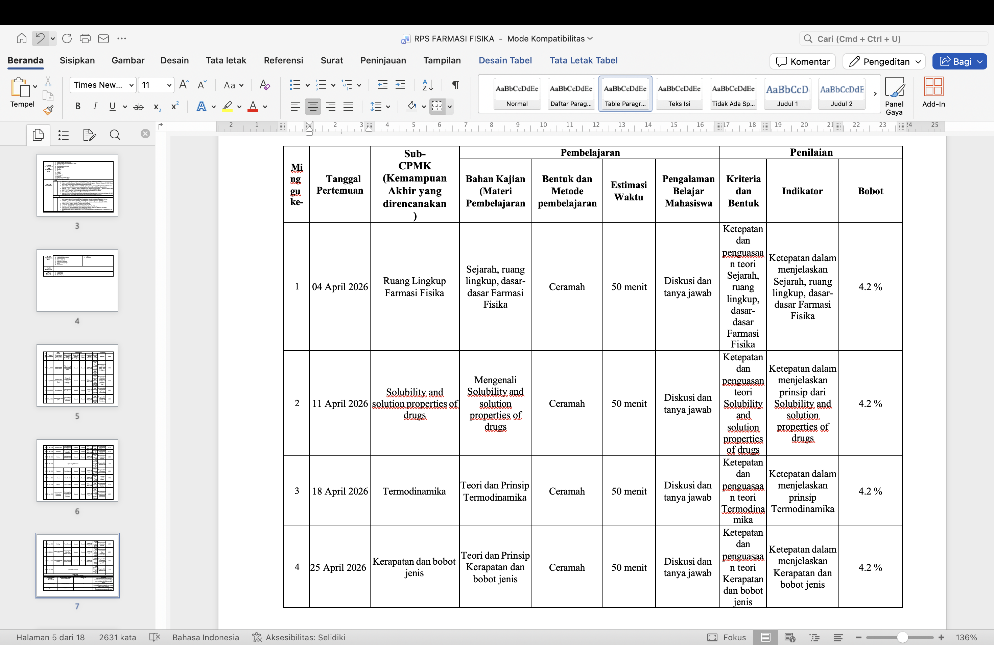
RPS

Slide 7
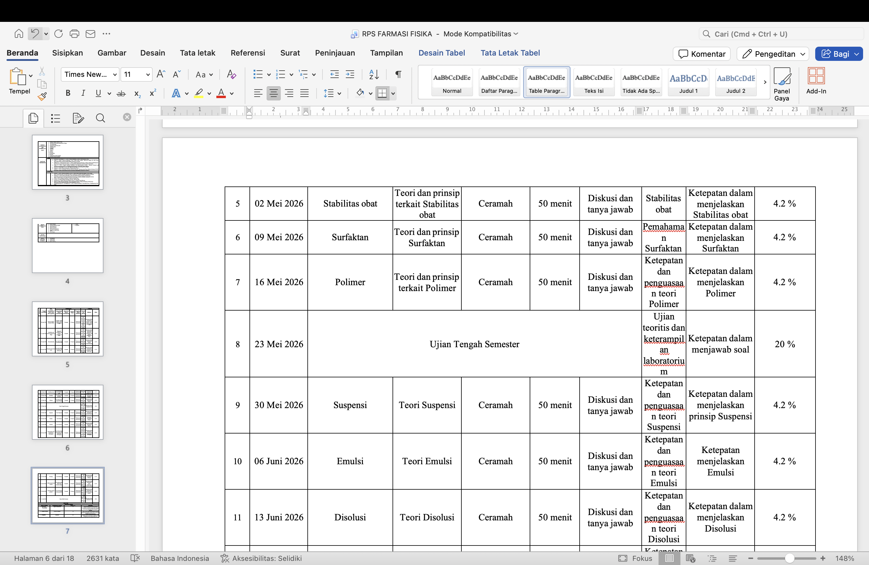

Slide 8
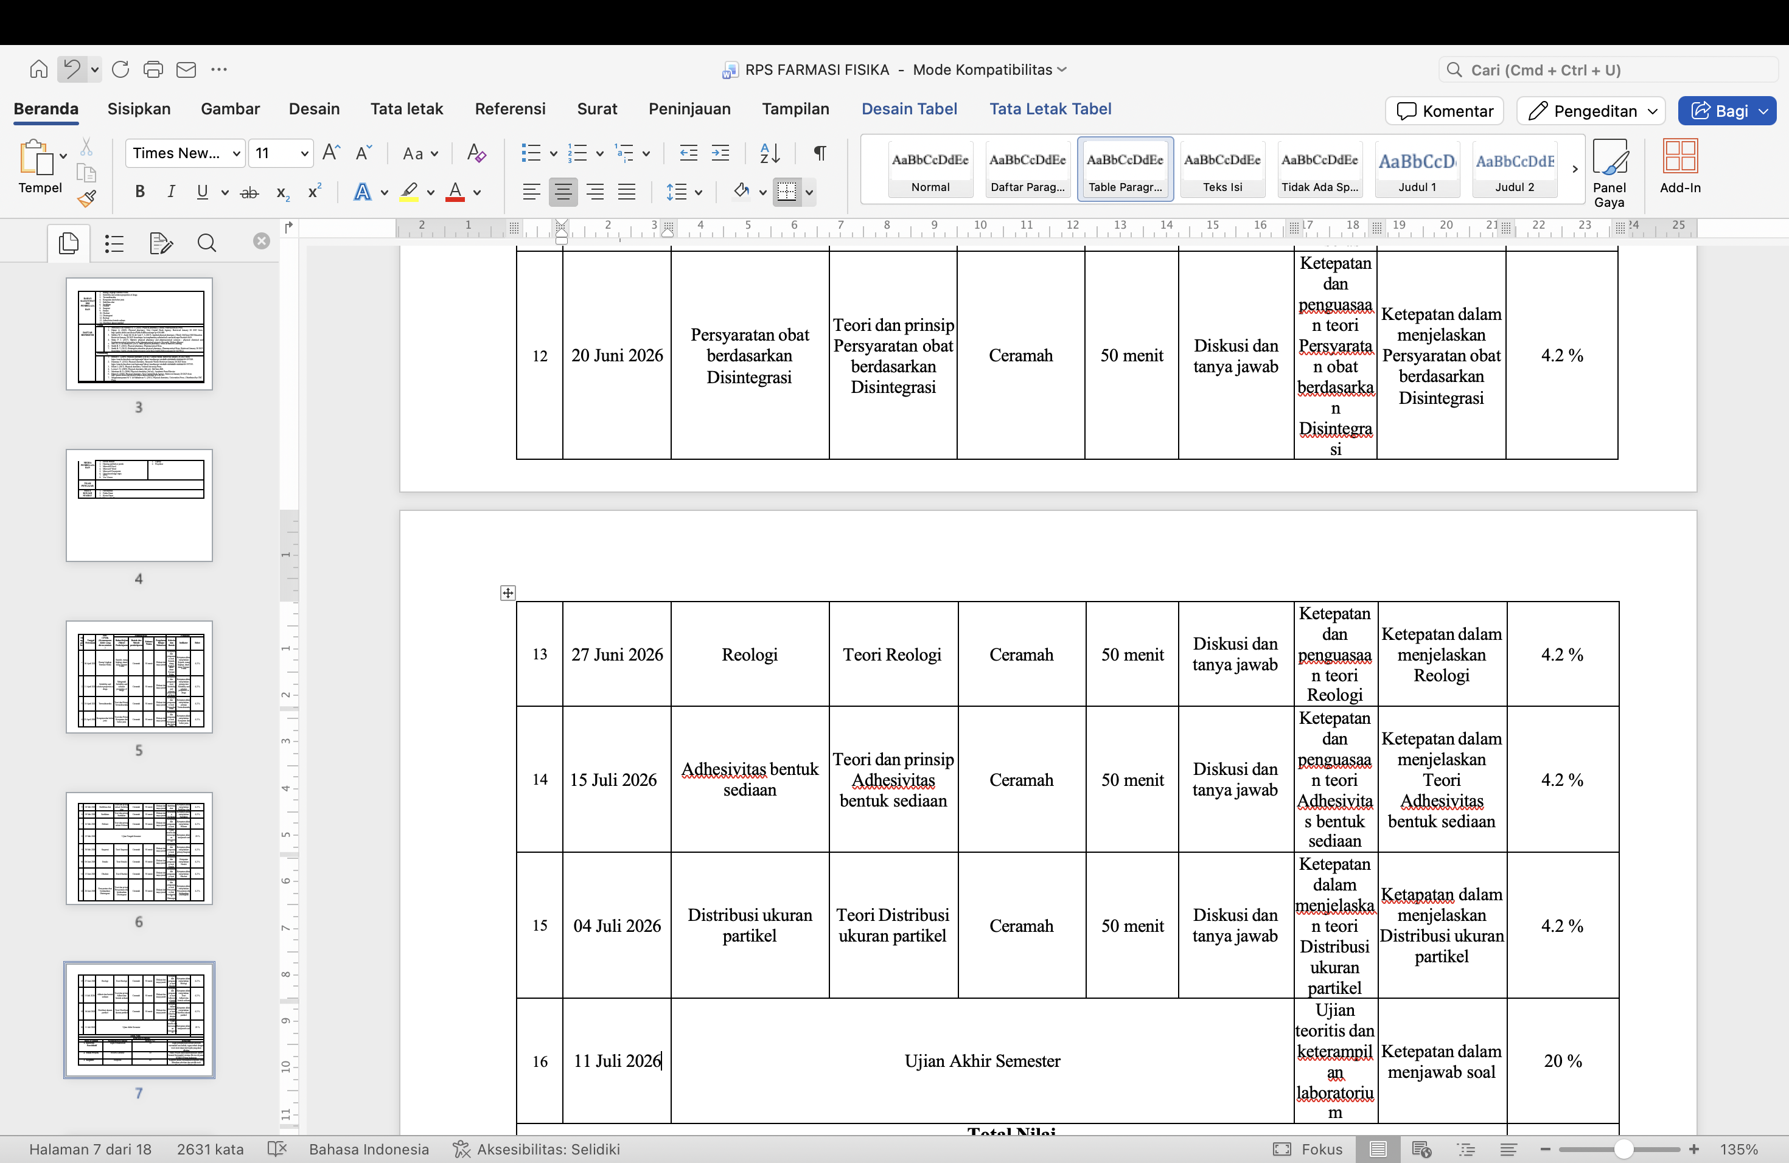

Slide 9
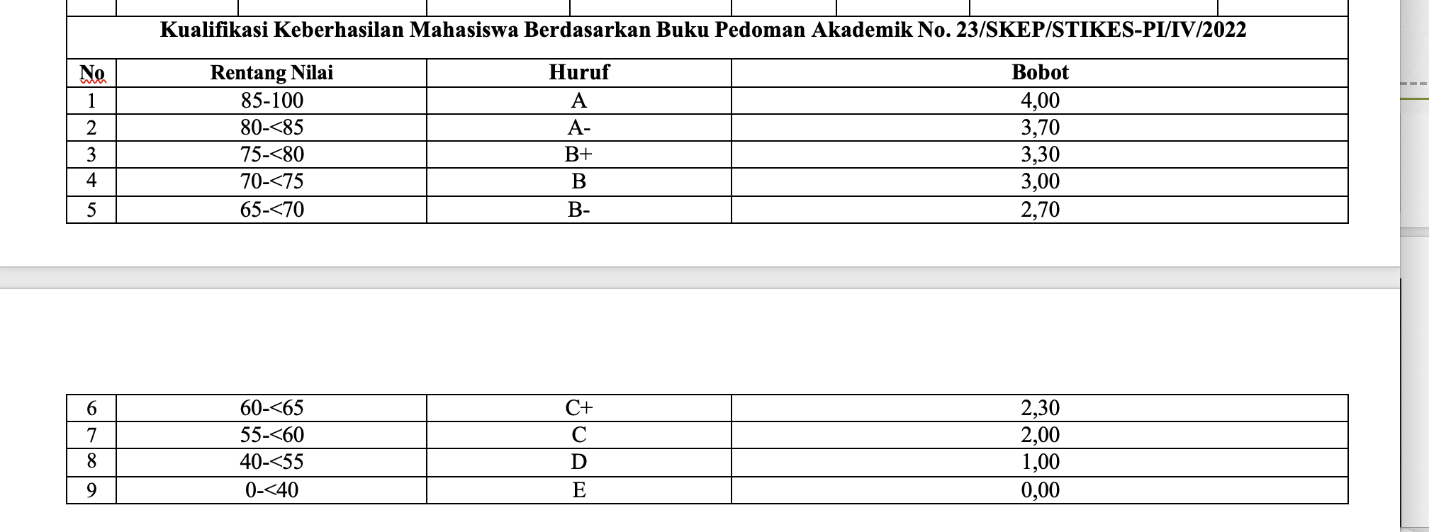
Penilaian

Slide 10
Sekian dan terimakasih

